Slide 1

MyIADE
Rúben Martins
Rúben Passarinho

Slide 2
O que é a MyIADE ?

Slide 3
Funcionalidades:
Consulta de informação do estudante e da faculdade
Repositório de ficheiros de cada curso

Slide 4

André Santos
21 anos
3ºAno de Engenharia Informática

Slide 5
Funcionalidades:
Encaminhamento para o e-mail do aluno
Sistema de presenças através de QR Code

Slide 6

Maria Mendonça
19 anos
1ºAno de Games Development

Slide 7
Base de dados
Base de dados esperada de uma universidade
Classes
Units
Students
ID
NAME
SEMESTER
ID
NAME
ID NAME
BDATE
PHONE
EMAIL
ADDRESS
PASSWORD
GENDER
CIVILNUM
Teachers
Courses
ID
NAME
PHONE EMAIL
ID
NAME
URL

Slide 8
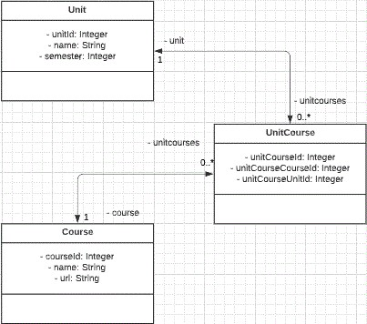
Diagrama de classes
Student
studentId: integer
name: String
birthDate: Date
phone: String
address: String
password: String
gender: Char
civilNumber: Integer

Slide 9

Utilizadores de Teste
Email: andres@iade.pt
Password: andreiade
Email: mauricioh@iade.pt
Password: mauricioiade

